Slide 1
Chiusure superiori
Comportamento ambientale

Slide 2
15.1
Richiami

Slide 3
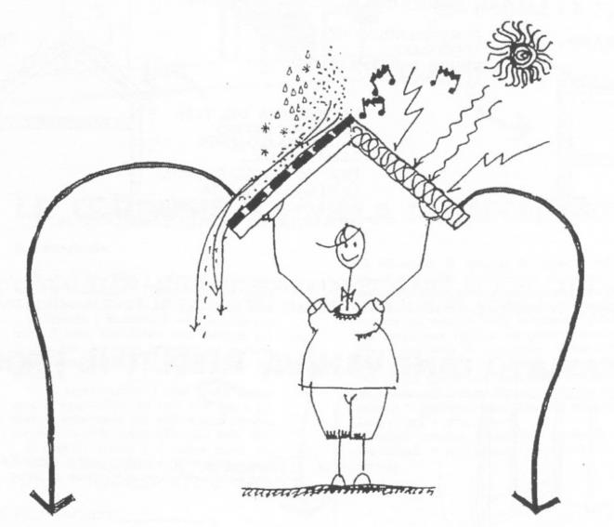
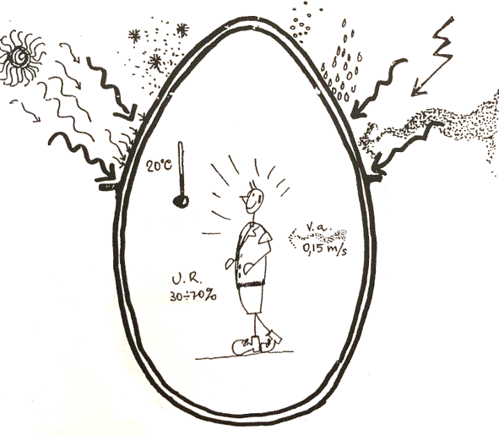
Funzioni delle chiusure orizzontali superiori
CHIUSURE E PARTIZIONI ORIZZONTALI
C.O. Superiori
o di copertura
Costituire il confine tra interno ed esterno
Garantire condizioni di comfort
funzioni
TENUTA ALL’ACQUA
ISOLAMENTO TERMICO
CONTROLLO ACUSTICO
RESISTENZA AGLI SHOCK TERMICI
INERZIA TERMICA
CONTROLLO CONDENSAZIONE

Slide 4
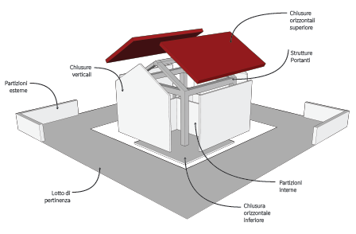
Funzioni delle chiusure orizzontali superiori
La chiusura superiore è l’insieme delle unità tecnologiche e degli elementi del sistema edilizio avente funzione di separare e conformare gli spazi interni del sistema edilizio dallo spazio esterno sovrastante.
Le funzioni espletate dalle chiusure orizzontali superiori, oltre alla resistenza a carichi propri e d’esercizio sono:
la protezione dagli agenti atmosferici e la tenuta all’acqua e all’aria;
il controllo delle condizioni igrotermiche rispetto alle condizioni previste negli ambienti sottostanti;
la resistenza ai carichi variabili (neve e vento);
il controllo e la riduzione delle dispersioni energetiche nella stagione invernale;
il controllo dei carichi termici estivi, alla quale sono particolarmente sensibili;
l’eventuale praticabilità, che comporta un’ulteriore valutazione dei carchi variabili e la predisposizione di elementi tecnici per la fruizione in sicurezza.

Slide 5
15.2
L’elemento di confine
e le condizioni di comfort

Slide 6
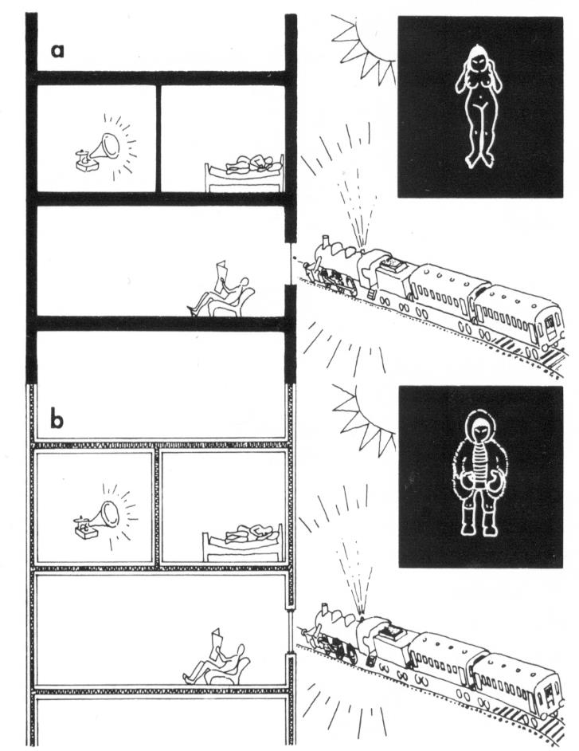
Composizione dell’elemento di confine
PRINCIPIO DEL CORPO UNICO
PRINCIPIO DEL CORPO MULTIPLO

Slide 7
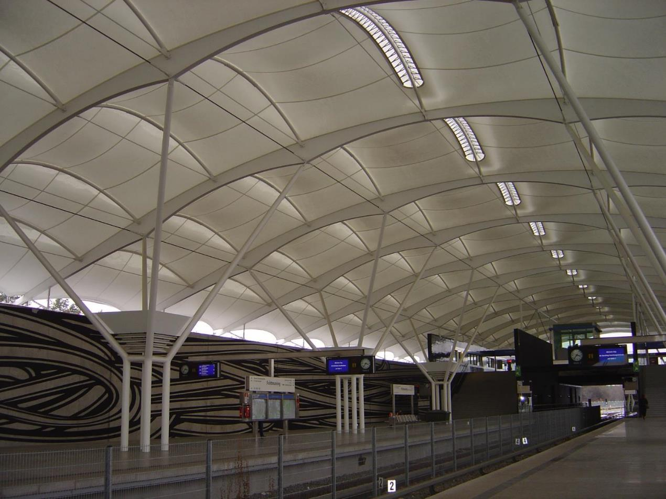
Composizione dell’elemento di confine
PRINCIPIO DEL
CORPO UNICO

Slide 8
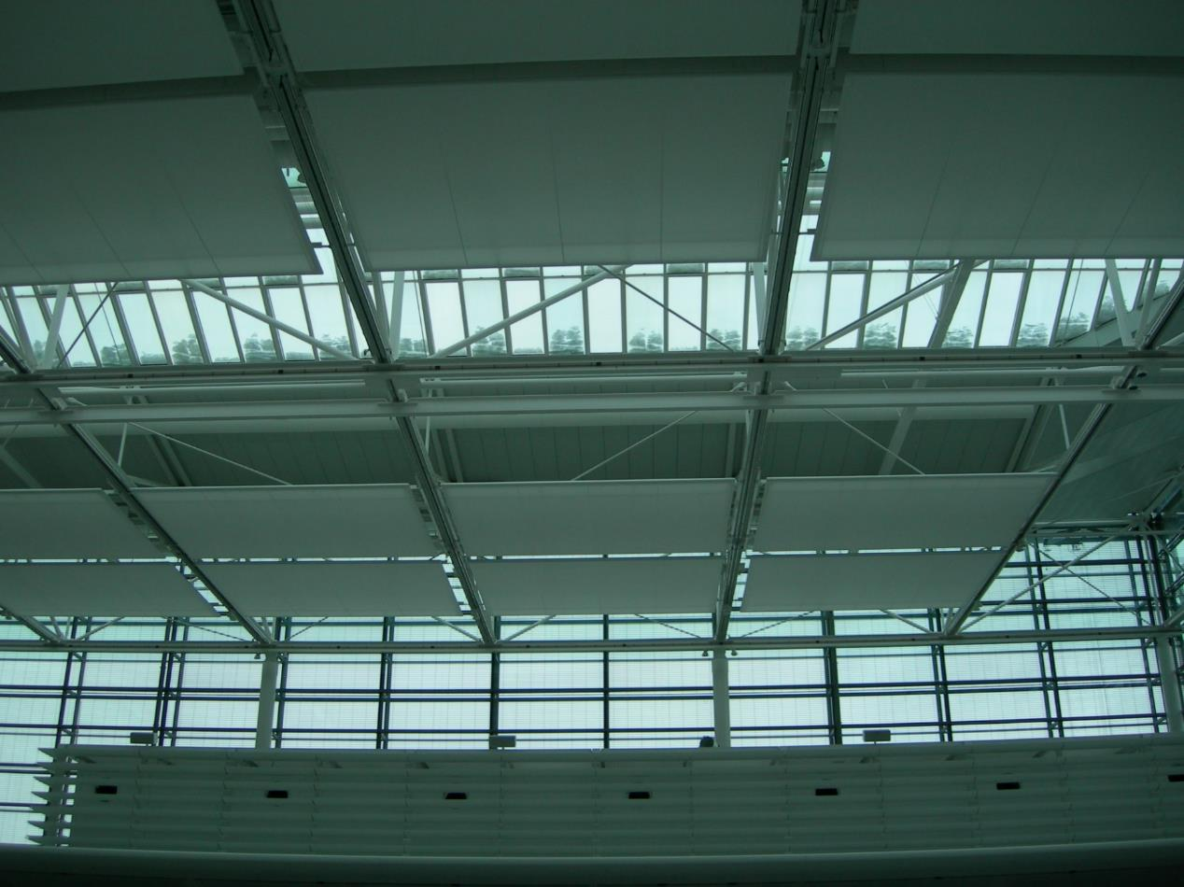
Composizione dell’elemento di confine
PRINCIPIO DEL
CORPO MULTIPLO

Slide 9
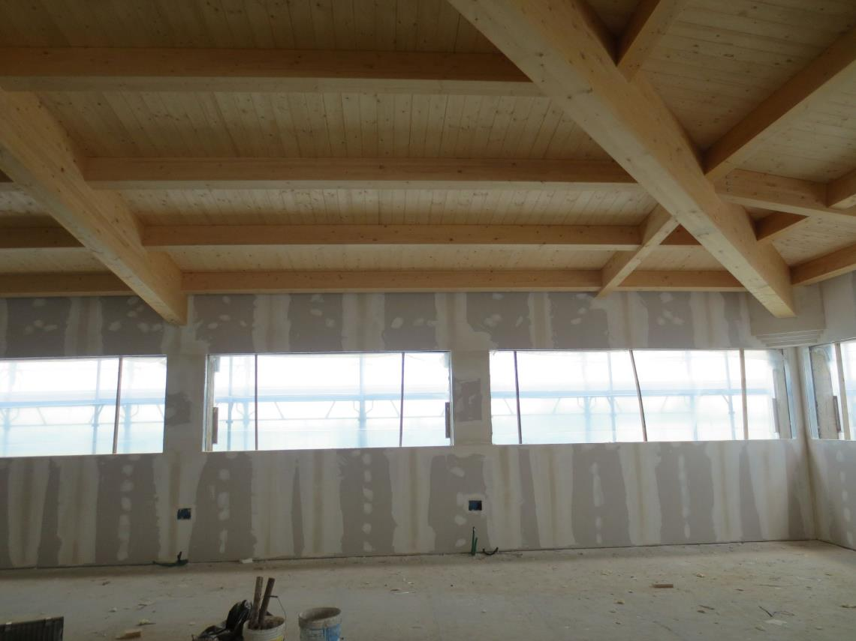
Composizione dell’elemento di confine
PRINCIPIO DEL
CORPO MULTIPLO

Slide 10
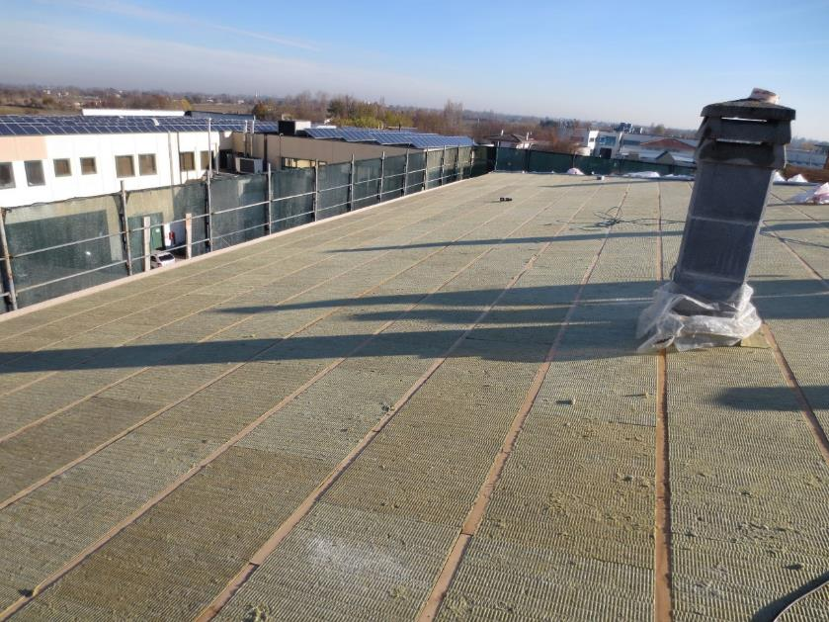
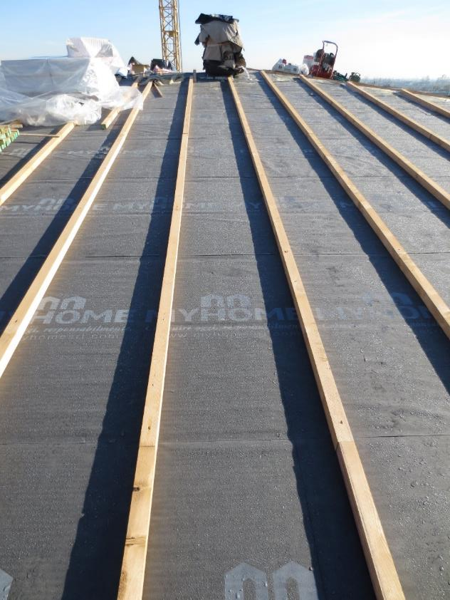
Composizione dell’elemento di confine
PRINCIPIO DEL
CORPO MULTIPLO

Slide 11
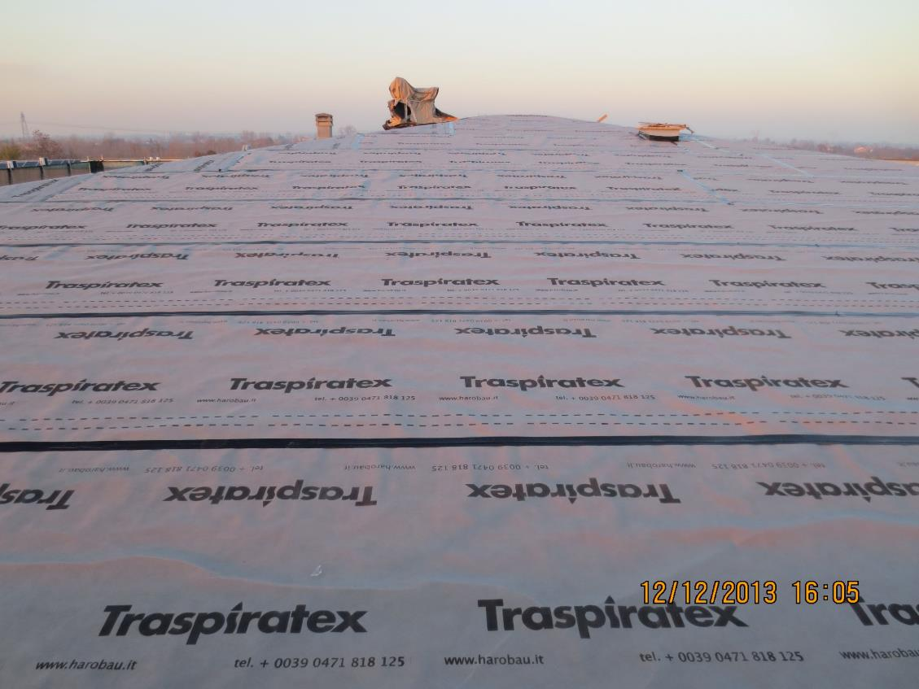
Composizione dell’elemento di confine
PRINCIPIO DEL
CORPO MULTIPLO

Slide 12
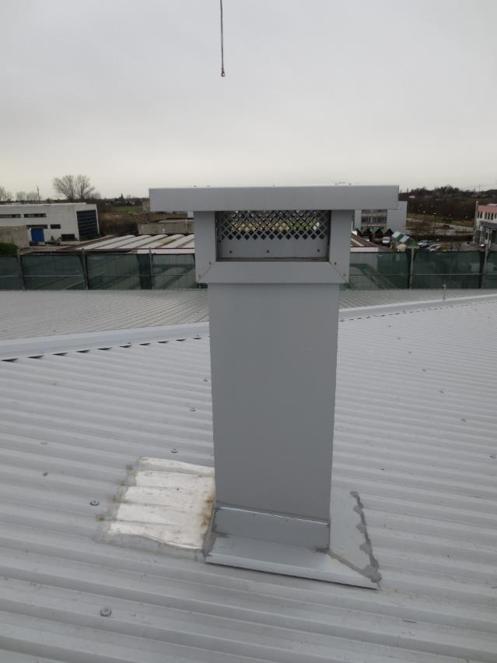
Composizione dell’elemento di confine
PRINCIPIO DEL
CORPO MULTIPLO

Slide 13
Correlazioni requisiti e strati funzionali
Esploso per composizione degli elementi tecnologici di chiusura orizzontale superiore
Protezione da agenti atmosferici
Tenuta all’acqua
Controllo degli shock termici
Controllo della deformazione
FINITURA
Parte di COMPLETAMENTO
Tenuta all’acqua
Tenuta all’aria
Ripartizione carichi
Isolamento termico
Integrazione impiantistica
estradosso
Parte RESISTENTE
Resistenza ai carichi
Controllo della deformazione
Rapporto peso / carichi
Controllo inerzia termica
intradosso
VUOTO TECNICO
Gestione
Integrazione impiantistica
FINITURA
Isolamento acustico

Slide 14
Correlazioni requisiti e strati funzionali
CHIUSURE ORIZZONTALI SUPERIORI
primari
strato portante
RESISTENZA MECCANICA
strato di tenuta
PROTEZIONE
strato di isolamento termico
COMFORT
strati funzionali
strato per l’isolamento acustico
strato di barriera al vapore
secondari
strato di pendenza
DURABILITÀ
strato di regolarizzazione
strato di imprimitura
strato di diffusione
COMFORT
strato di ventilazione
strato di supporto
CONNESSIONE
SEPARAZIONE
strato di collegamento
strato di scorrimento
strato di continuità
RESISTENZA MECCANICA
strato di irrigidimento
strato di protezione
strato di ripartizione carichi

Slide 15
15.3
Modalità di classificazione delle coperture

Slide 16
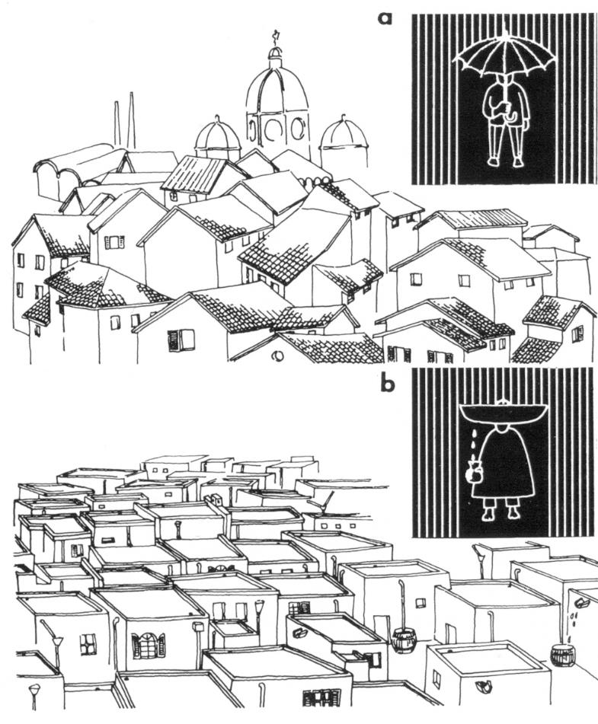
Relazione con le acque meteorologiche
GESTIONE DELLE ACQUE METEOROLOGICHE
deflusso
principi
Coperture curve
o a falde inclinate
raccolta e smaltimento
Coperture piane,
a terrazza,
o verdi

Slide 17
Classificazione di accessibilità
ACCESSIBILITÀ
A
accessibili per soli interventi di manutenzione
B
copertura accessibile per interventi di manutenzione afferenti sia gli strati funzionali che gli impianti installati
classi UNI 8627
C
accessibile a pedoni, per un carico massimo ammissibile di 4 kN/m²
D
accessibile a pedoni e veicoli leggeri, con peso < 2 t per ciascun asse
E
accessibile a flussi pedonali e veicolari
F
giardino pensile intensivo

Slide 18
Classificazione per morfologia e geometria
ELEMENTO
DI TENUTA
GEOMETRIA
continuo
piana, orizzontale
UNI 8178
UNI 8627
discontinuo
piana,
inclinata
curva

Slide 19
Classificazione per comportamento termico
In relazione alle caratteristiche dell’elemento di tenuta le chiusure si distinguono in:
continue, nelle quali l’elemento di tenuta è costituito da uno strato senza soluzioni di continuità, il che garantisce il funzionamento anche in assenza di inclinazione;
discontinue, in cui l’elemento di tenuta è costituito dalla giustapposizione di elementi; il funzionamento è garantito dalla posa in opera secondo una idonea pendenza.
In relazione alla presenza di strati di ventilazione e di isolamento termico, sono individuati quattro schemi funzionali di copertura.
STRATI FUNZIONALI E COMPORTAMENTO TERMOIGROMETRICO
isolata
non ventilata
UNI 8627
non isolata
ventilata
non isolata
non ventilata
isolata
ventilata

Slide 20
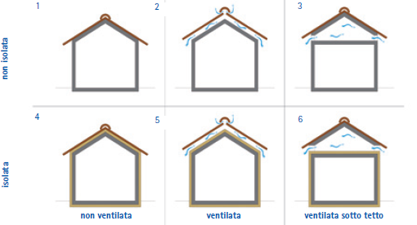
Classificazione per complessità
1
2
3*
non isolata
4
5
6*
isolata
non ventilata
ventilata
con ventilazione sottotetto

Slide 21
15.4
Gestione delle acque meteorologiche

Slide 22
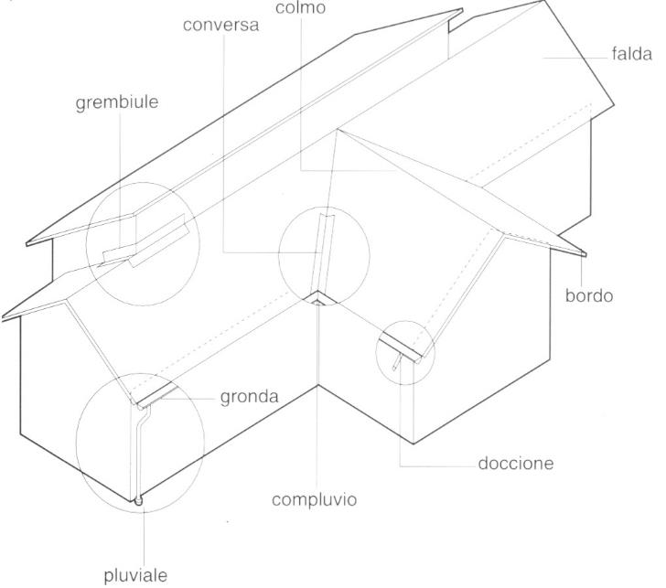
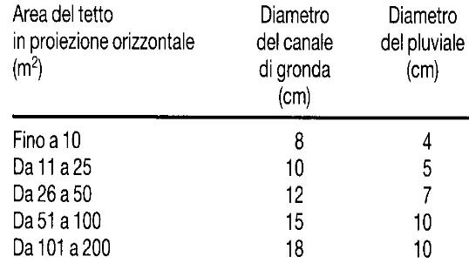
Problematiche generali
COPERTURE PIANE INCLINATE
impiego dello spazio sottostante
clima
problematiche
natura del manto
lunghezza falde
tecnologie costruttive

Slide 23
Pendenza
Le chiusure superiori inclinate sono caratterizzate da una configurazione geometrica determinata dalla pendenza necessaria per il corretto funzionamento dell'elemento di tenuta (detto manto o tegumento). La chiusura risulta costituita da falde (piani inclinati) la cui pendenza è definita in funzione delle condizioni climatiche del luogo (nevosità, ventosità e piovosità).
La nevosità è indice della quantità di neve che tende ad accumularsi sulle falde, costituendo un sovraccarico non trascurabile: a forte nevosità corrisponde pertanto forte pendenza al fine di agevolare lo scorrimento verso il basso della neve sulle falde, limitando quindi il sovraccarico.
Pendenza tipica delle coperture con manto in piccoli elementi
in Italia
50 - 60% nelle zone alpine
45% nell'alto Appennino
35% nel Basso Appennino
30 - 35% in Italia centrale
20 - 25% in Italia meridionale

Slide 24
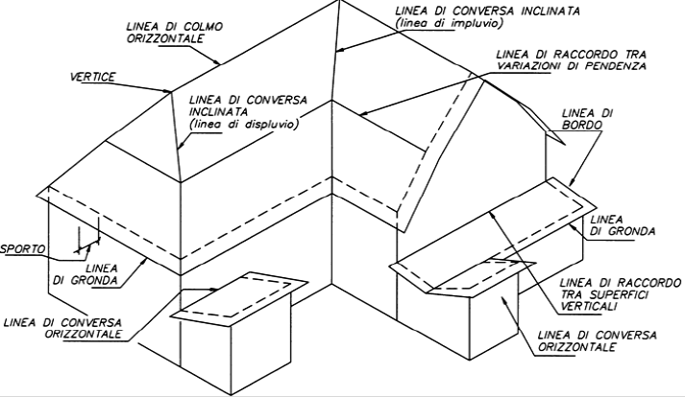
Coperture inclinate: definizioni
La norma UNI 8091 introduce la terminologia per la descrizione della geometria dei tetti a falde:
falda di copertura: superficie di copertura inclinata e geometricamente piana;
linea di colmo orizzontale: linea, ad andamento orizzontale, intersezione di due superfici di copertura inclinate a pendenza di senso opposto e divergenti.
linea di colmo inclinata, o displuvio: linea, ad andamento inclinato, intersezione laterale di due superfici contigue di copertura non normale alla linea di massima pendenza.
linea di gronda: linea perimetrale inferiore di una superficie di copertura ad andamento orizzontale.
linea di conversa orizzontale: linea, ad andamento orizzontale, intersezione di due superfici di copertura inclinate aventi pendenza di senso opposto e divergenti oppure intersezione di una superficie di copertura con altra verticale nel caso in cui formi un diedro acutangolo.
linea di conversa inclinata, o compluvio: linea, ad andamento inclinato, non normale alle linee di massima pendenza, intersezione laterale di due superfici contigue di copertura oppure di una superficie di copertura con una superficie emergente verticale.

Slide 25
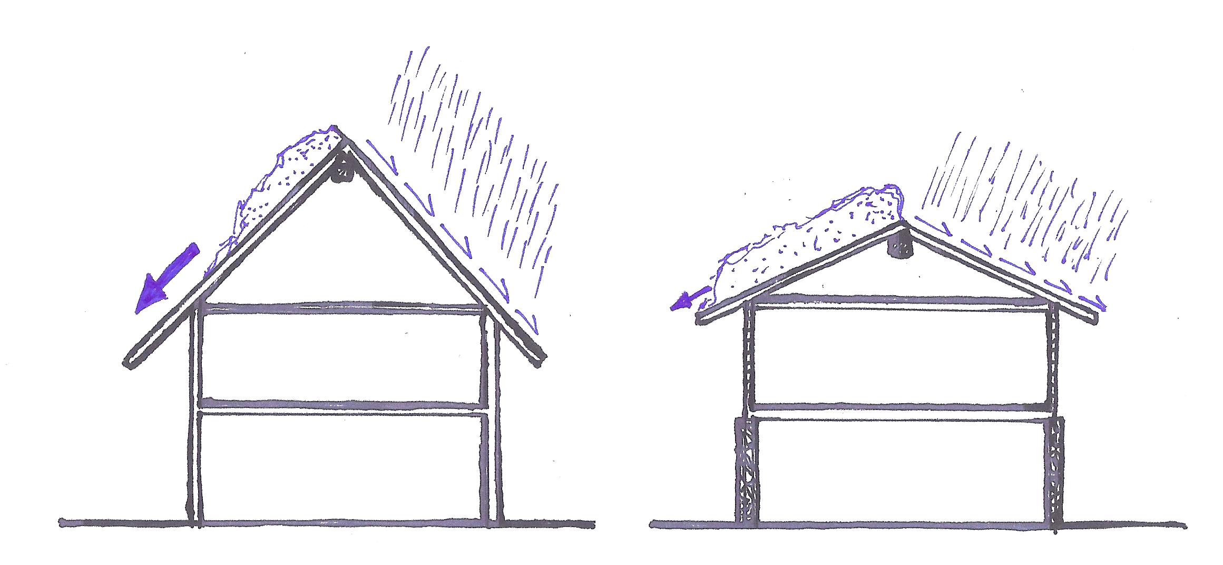
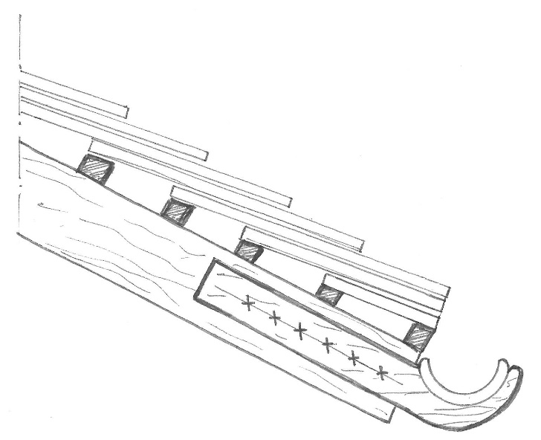
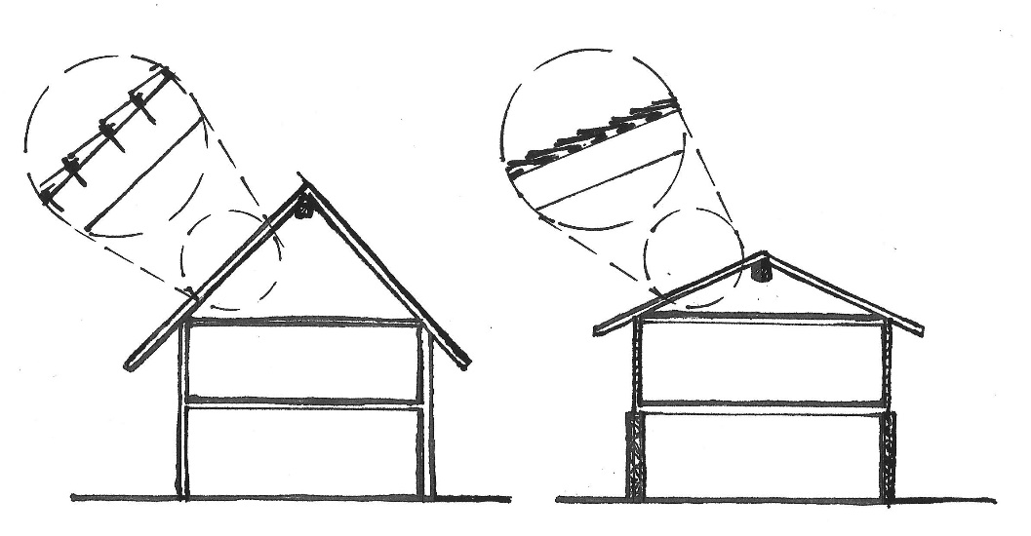
Coperture inclinate: finitura
La copertura costituisce l’elemento tecnico d’involucro più vulnerabile agli agenti atmosferici e, in generale, alle sollecitazioni provenienti dall’ambiente esterno. Alla luce di ciò, la copertura è caratterizzata da una forte correlazione tra la sua forma, i materiali impiegati e le condizioni climatiche del luogo.
Influenza della pendenza della copertura sulle precipitazioni (sopra)
e sulla tipologia di solidarizzazione del manto di finitura
Esempio di manto di copertura in scandole lignee
in cui la tenuta all’acqua è assicurata
dalla sovrapposizione delle stesse

Slide 26
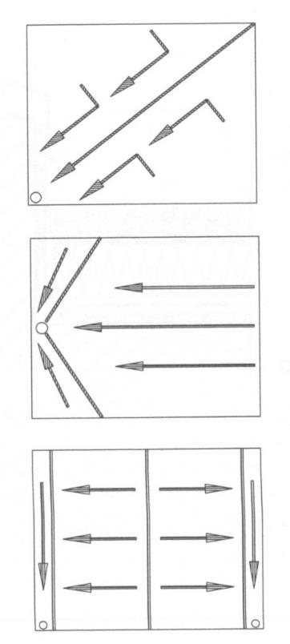
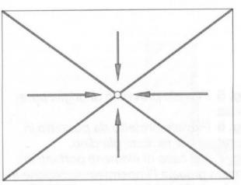
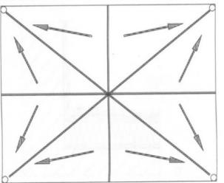
Coperture orizzontali
COPERTURE PIANE ORIZZONTALI
pendenza minima 1%
altezza al minimo
3-5 cm
massetto
di pendenza
diviso per settori
DISPOSIZIONE DEI PUNTI
DI RACCOLTA
realizzato a secco
o a umido
deflusso
3 litri / mq

Slide 27
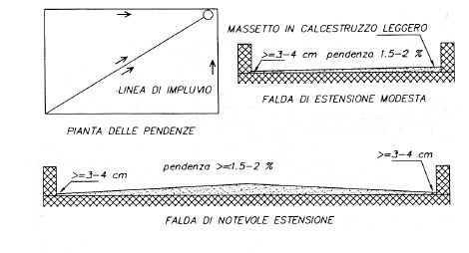
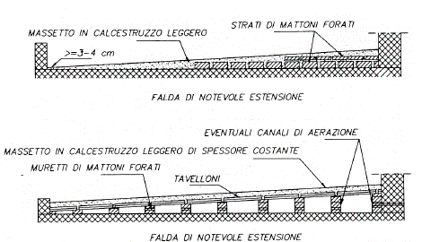
Coperture orizzontali
Le chiusure superiori continue sono definite comunemente tetti piani o a terrazzo per la configurazione piana ed orizzontale consentita dalla presenza dell'elemento di tenuta. Le coperture continue orizzontali sono infatti dotate di una minima pendenza, variabile tra l’1% e il 5%, tale da assicurare l'allontanamento delle acque meteoriche per scorrimento verso i punti di raccolta; esse sono convogliate verso i pluviali.
Non sono caratterizzate da un buon comportamento in caso di forti precipitazioni nevose o piovose poiché l'accumulo di neve, o il ristagno di acqua, determinano sovraccarichi considerevoli sulla chiusura nonché rischio di infiltrazione attraverso i punti critici dell'elemento di tenuta.
Caratteristica dei tetti a terrazzo è la loro praticabilità, ossia la possibilità di essere utilizzati dagli utenti per lo svolgimento di varie attività.

Slide 28
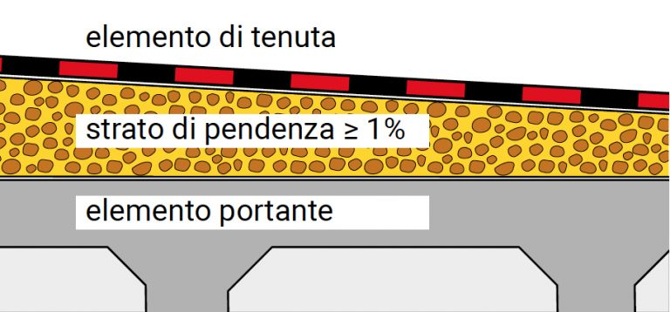
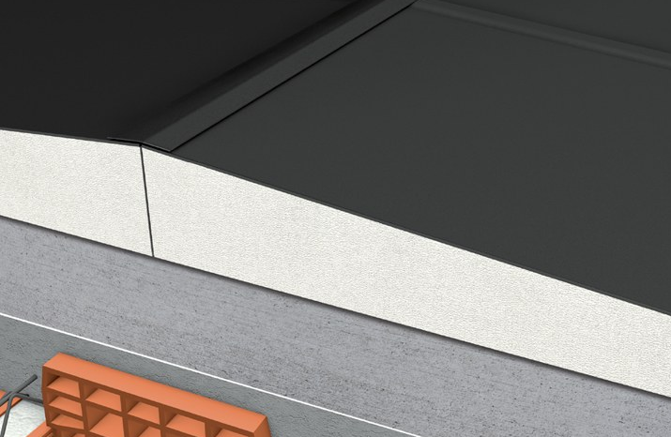
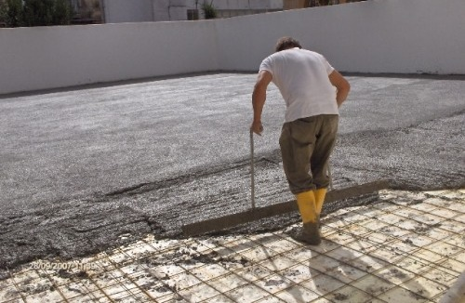
Coperture orizzontali
COPERTURE PIANE ORIZZONTALI
massetto
di pendenza

Slide 29
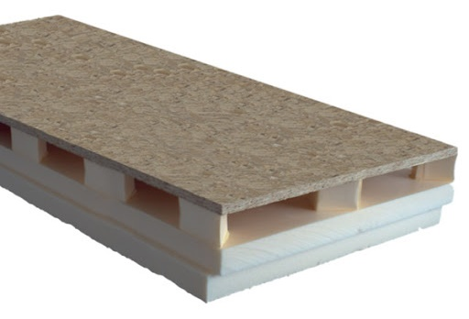
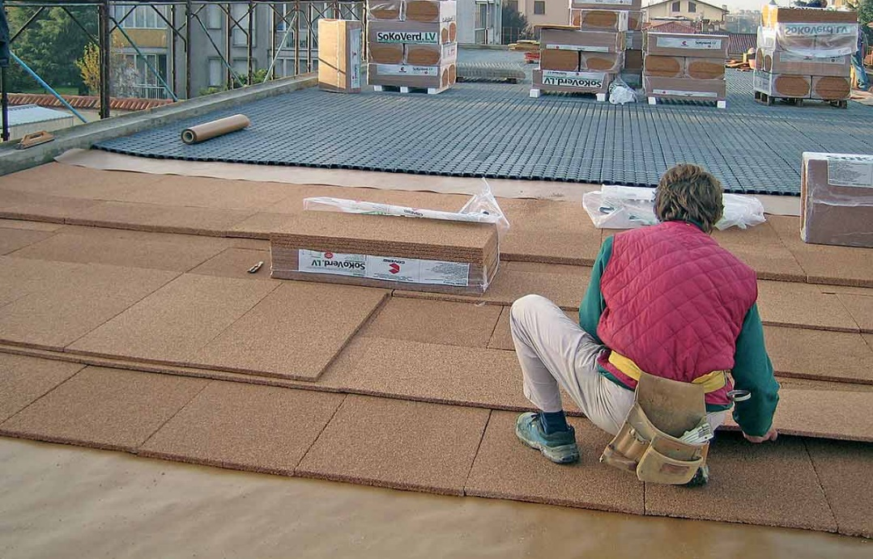
Coperture orizzontali
COPERTURE PIANE ORIZZONTALI
massetto
di pendenza
MASSETTO DI PENDENZA REALIZZATO A SECCO

Slide 30
Coperture orizzontali
COPERTURE PIANE ORIZZONTALI
posizionati alla quota minore
di copertura
attacco pluviali
corona rivestita in materiale impermeabile
DISPOSIZIONE DEI PUNTI
DI RACCOLTA
bocchettoni provvisti di griglia parafoglia

Slide 31
Tenuta all’acqua
COPERTURE CONTINUE
prestazione
Il manto superficiale non presenta soluzioni di continuità e assicura la tenuta all’acqua indipendentemente dalla pendenza
protezione
e tenuta
geometria
Il campo di applicazione richiede pendenze limitate o con geometrie di falda complesse
o ancora, a volta
materiali
Impermeabilizzazioni realizzate in opera o con membrane impermeabili prefabbricate

Slide 32
Tenuta all’acqua
COPERTURE DISCONTINUE
prestazione
Il manto superficiale viene realizzato con la sovrapposizione di più elementi
protezione
e tenuta
geometria
Assicurano la tenuta all’acqua al di sopra di una certa pendenza, altrimenti si possono manifestare infiltrazioni (morfologia elementi, caratteristiche sito, lunghezza falde)
materiali
Piccoli elementi per pendenza > 20%
Grandi elementi per pendenza < 20%

Slide 33
Tenuta all’acqua
Lo strato di tenuta deve conferire impermeabilità all’azione delle acque meteorologiche, resistendo a sollecitazioni di tipo meccanico, fisico e chimico dovute agli agenti atmosferici.
COPERTURE
salvaguardia dell’integrità degli strati sottostanti e degli ambienti confinati dalla copertura
controllo della migrazione del vapore all’interno dell’unità tecnologica
strato
di tenuta
protezione dello strato termoisolante
protezione dai fenomeni atmosferici
pur preservando la traspirabilità

Slide 34
Tenuta all’acqua
Lo strato di tenuta deve conferire impermeabilità all’azione delle acque meteorologiche, resistendo a sollecitazioni di tipo meccanico, fisico e chimico dovute agli agenti atmosferici.
COPERTURE
continuo
MEMBRANE REALIZZATE IN OPERA
Bituminose/i
Sintetiche/i
Miscele con bitumi e polimeri
Elementi armati
TELI PREFABBRICATI SALDATI IN OPERA
morfologia strato
di tenuta
discontinuo
PICCOLI ELEMENTI
Tegole in laterizio
Tegole in cemento
Lastre in fibrocemento
Tegole bituminose
Lastre in pietra
Legno (scandole)
GRANDI ELEMENTI
Lastre in acciaio protetto
Lastre in alluminio
Lastre in fibrocemento
Lastre fibrobituminose
Lastre in sintetico
Lastre in vetroresina
Lastre in vetro retinato
Lastre in vetro a strati
Lastre sandwich
Lastre piane metalliche

Slide 35
Tenuta all’acqua
COPERTURE
continuo
MEMBRANE REALIZZATE IN OPERA
Bituminose
Sintetiche
Miscele con bitumi e polimeri
morfologia strato
di tenuta
buona tenuta all’acqua;
ideali per pendenze del 5%;
posa per spruzzo o spalmatura su supporto continuo (solette in laterocemento, solette in c.a., lamiere zincate o pannelli sandwich);
aderenza a seguito della solidificazione;
rapidità di posa in opera, ma possibili imperfezioni nella procedura;
richiesto strato di protezione, durata ridotta se esposte

Slide 36
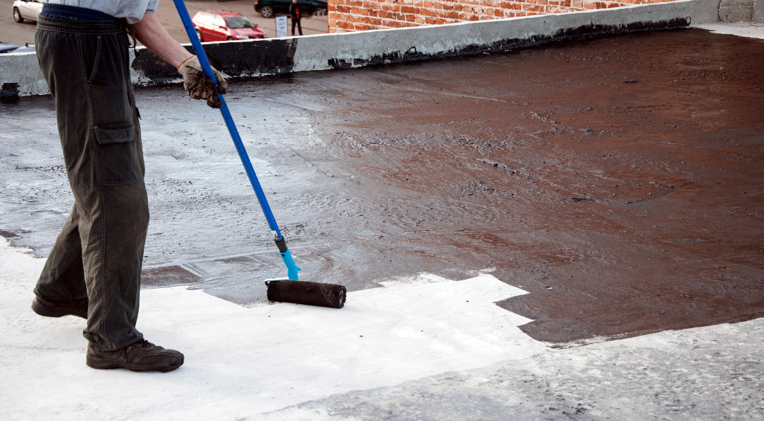
Tenuta all’acqua

Slide 37
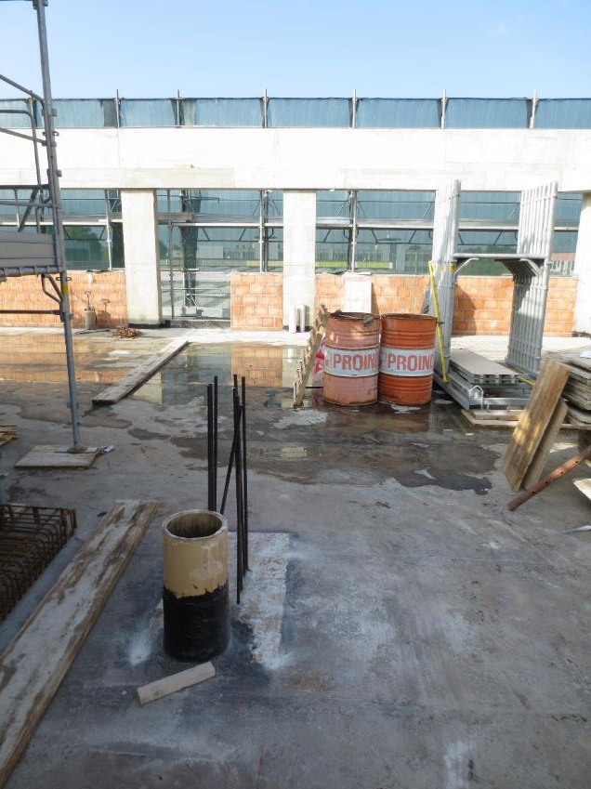
Tenuta all’acqua

Slide 38
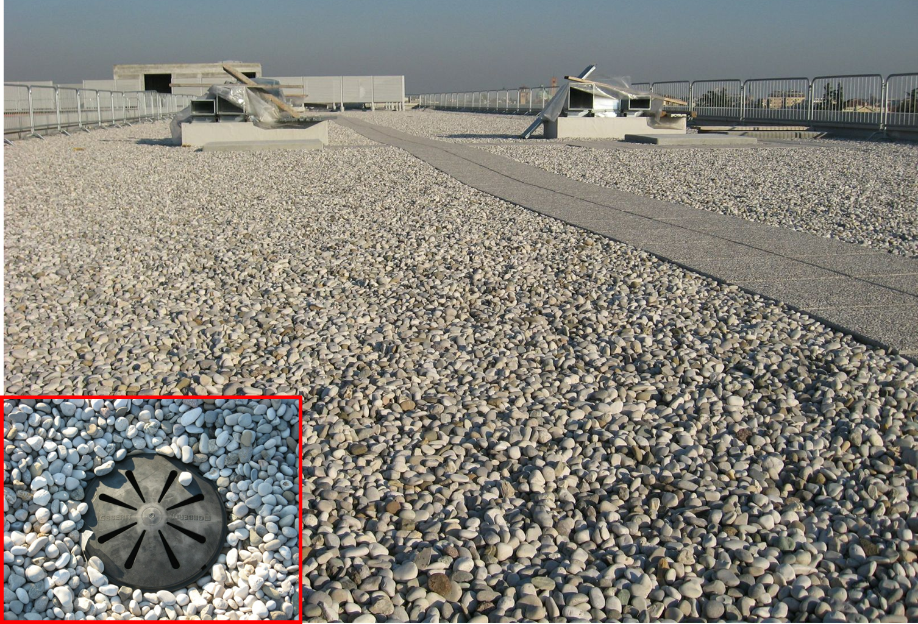
Tenuta all’acqua

Slide 39
Tenuta all’acqua
COPERTURE
continuo
Bituminosi
Sintetici
Miscele con bitumi e polimeri
Elementi armati
TELI PREFABBRICATI SALDATI IN OPERA
morfologia strato
di tenuta
altamente resistenti agli agenti atmosferici;
ideali per pendenze del 3%;
diversa resistenza meccanica in funzione del supporto;
applicazione a caldo, per sovrapposizione e saldatura di più strati;
aderenza a seguito della solidificazione;
posa in opera semplificata, elevata durata di vita;
impraticabilità, sensibili all’irraggiamento solare;
necessaria integrazione con isolamento termico e barriera al vapore

Slide 40
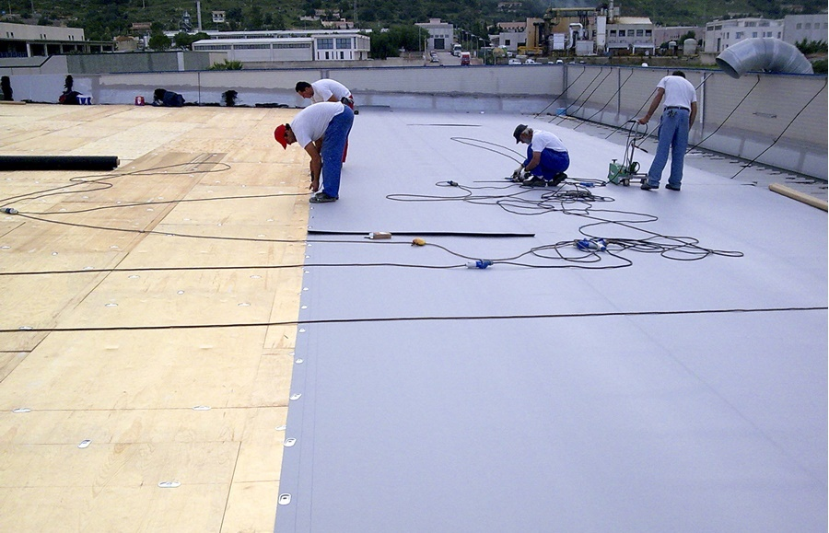
Tenuta all’acqua

Slide 41
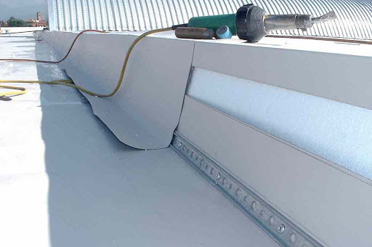
Tenuta all’acqua

Slide 42
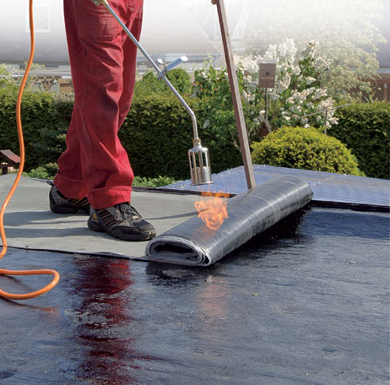
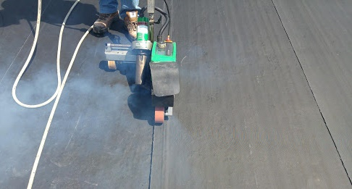
Tenuta all’acqua

Slide 43
Tenuta all’acqua
COPERTURE
morfologia strato
di tenuta
discontinuo
PICCOLI ELEMENTI
Tegole in laterizio
Tegole in cemento
Lastre in fibrocemento
Tegole bituminose
Lastre in pietra
Legno (scandole)
posa su supporti piani oppure lineari, per adesione, fissaggio meccanico, incastro, sovrapposizione
adatti a pendenze superiori al 20%;
media resistenza meccanica, buona durabilità, permeabilità ridotta;
necessario elevato numero di giunti e fissaggi;
peso non trascurabile;
necessaria integrazione con isolamento termico e barriera al vapore

Slide 44
Tenuta all’acqua
Il manto di copertura può essere costituito da tegole in laterizio, tegole in cemento, lastre piane ondulate o nervate in fibro-cemento, lastre di polistirene armato con fibre di vetro, lastre metalliche, tegole bituminose, lastre di ardesia e scandole in legno di larice.
Le più diffuse in Italia sono le tegole in laterizio, che a loro volta si classificano in tegole curve o coppi, tegole piane o embrici, tegole piane marsigliesi, tegole portoghesi, tegole olandesi.
coppo
embrice
marsigliese
portoghese

Slide 45
Tenuta all’acqua
COPERTURE
posa su supporti piani o lineari, con sovrapposizione e fissaggio per incastro o avvitamento;
leggerezza, rapidità e semplicità di montaggio, ridotto numero di giunti, dimensioni standardizzate;
resistenza termica ridotta, sensibilità a corrosione e degrado;
necessaria integrazione con isolamento termico e barriera al vapore
morfologia strato
di tenuta
discontinuo
GRANDI ELEMENTI
Lastre in acciaio protetto
Lastre in alluminio
Lastre in fibrocemento
Lastre fibrobituminose
Lastre in sintetico
Lastre in vetroresina
Lastre in vetro retinato
Lastre in vetro a strati
Lastre sandwich
Lastre piane metalliche

Slide 46
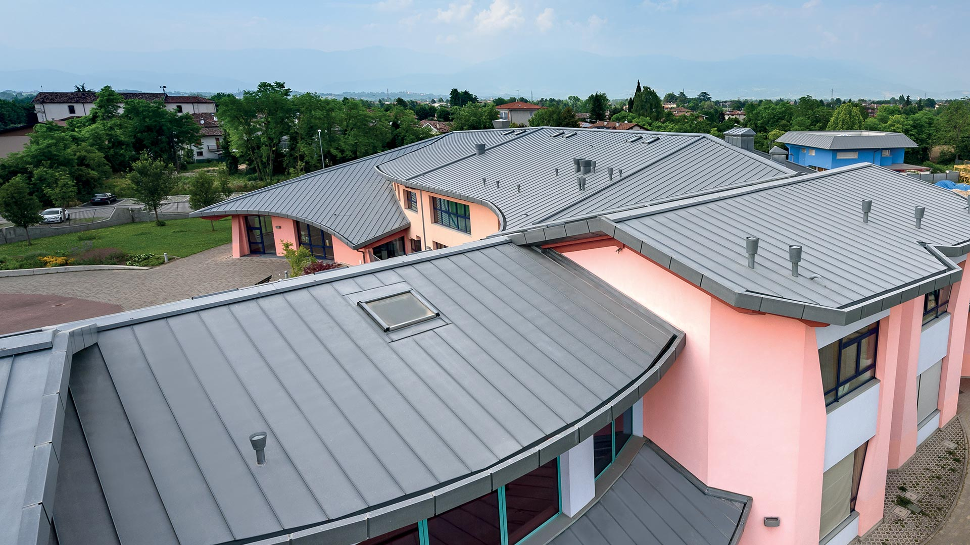
Tenuta all’acqua

Slide 47
15.5
Gestione dei flussi termici

Slide 48
Comportamento termoigrometrico
1
2
TETTO FREDDO
non isolata
4
5
isolata
TETTO CALDO
non ventilata
ventilata

Slide 49
Comportamento termoigrometrico
COPERTURE
contributo al controllo delle prestazioni termoigrometriche della copertura
riduzione del flusso di calore trasmesso dal manto verso l’intradosso
strato
di ventilazione
regolazione dei flussi d’aria
asportazione dell’umidità in eccesso

Slide 50
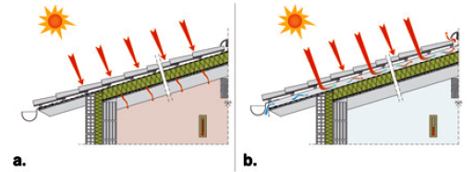
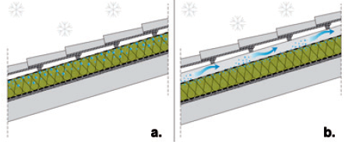
Comportamento termoigrometrico
La ventilazione della copertura permette il miglioramento delle prestazioni in regime dinamico, in particolare:
consente di asportare parte dell’energia termica solare incidente sulla copertura (stagione estiva);
trasferisce verso l’esterno il vapore acqueo contenuto nell’aria interna evitando la condensa ed il ristagno in prossimità dello strato isolante (stagione invernale).
Una copertura si considera ventilata quando nella successione degli strati funzionali è inserito uno strato di ventilazione collocato tra l’isolamento termico e il rivestimento esterno.
Non è ventilata una copertura realizzata con rivestimenti discontinui in cui è presente solo la microventilazione al di sotto del rivestimento stesso (detta sottotegola).

Slide 51
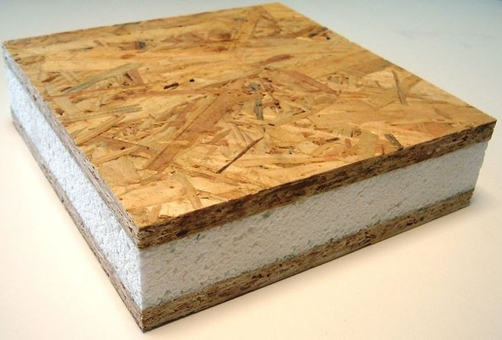
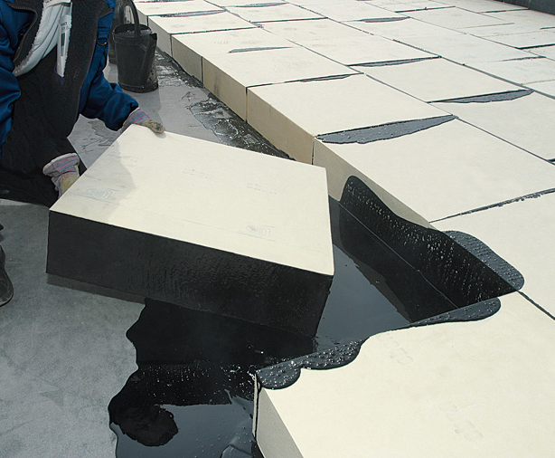
Comportamento termoigrometrico
COPERTURE
riduzione delle dispersioni energetiche
contributo all’inerzia termica globale
dell’unità tecnologica
strato
termoisolante

Slide 52
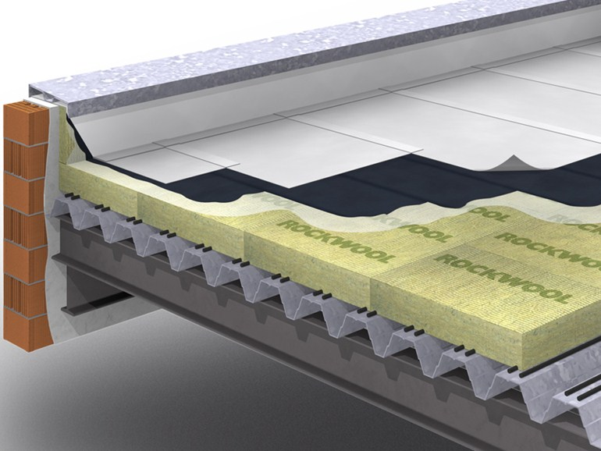
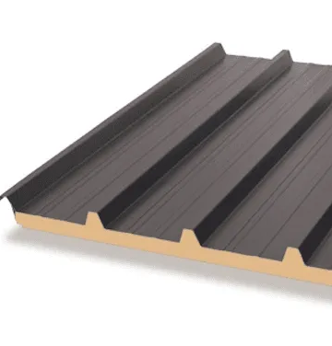
Comportamento termoigrometrico
COPERTURE
riduzione delle dispersioni energetiche
contributo all’inerzia termica globale
dell’unità tecnologica
strato
termoisolante

Slide 53
Nomenclatura
Differenti tipologie di chiusure derivano dalla
combinazione di strati funzionali; le principali sono:
tetto caldo;
tetto freddo;
tetto rovescio.
La posizione reciproca degli strati principali determina conseguenze rilevanti sul loro comportamento, sugli strati accessori da inserire e sulla scelta dei materiali da utilizzare.
Tetto caldo
classificazione in base alla presenza e posizione di tenuta all’acqua, ventilazione e coibentazione
Tetto freddo
Tetto rovescio
Tetto sandwich

Slide 54
Nomenclatura
TETTO FREDDO
TETTO CALDO
Lo strato di tenuta all’acqua è posto SOPRA all’eventuale strato di isolamento termico, verso l’estradosso della copertura.
È presente uno strato di ventilazione, sottotetto.
Lo strato di tenuta all’acqua è posto SOPRA allo strato di isolamento termico, verso l’estradosso della copertura.
È necessaria una barriera al vapore che eviti fenomeni di condensazione interstiziale.
Privo di ventilazione o con ventilazione sottomanto.
TETTO ROVESCIO
TETTO SANDWICH
Lo strato di tenuta all’acqua è posto SOTTO allo strato di isolamento termico, verso l’intradosso della copertura.
Lo strato termoisolante deve resistere alle sollecitazioni meccaniche indotte. Lo strato di tenuta svolge la funzione di barriera al vapore.
Si utilizza in contesti in cui è necessario conferire elevate prestazioni di resistenza termica al sistema copertura; in essa sono presenti due distinti strati di isolamento termico ai quali è interposto lo strato di tenuta all’acqua.

Slide 55
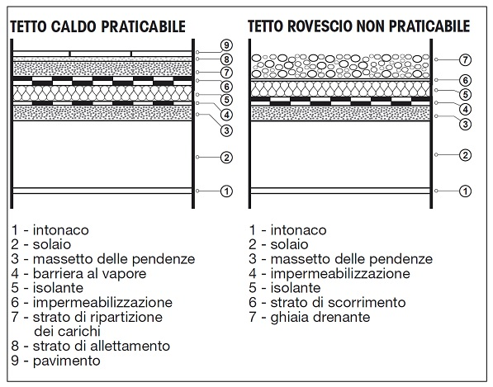
Soluzioni conformi
TETTO CALDO, DRITTO
TETTO ROVESCIO

Slide 56
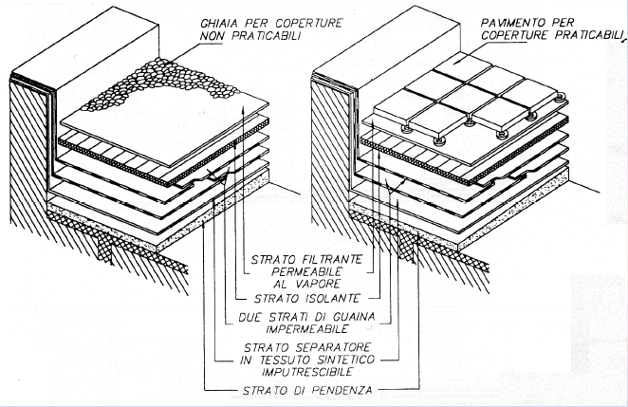
Soluzioni conformi
TETTO ROVESCIO

Slide 57
Soluzioni conformi
TETTO CALDO

Slide 58
Soluzioni conformi
Strato portante Strato di pendenza Strato di imprimatura Strato di barriera al vapore Strato termoisolante Strato di collegamento Strato di tenuta Strato di protezione Strato di separazione Strato di zavorramento incoerente
COPERTURA CALDA NON PEDONABILE
CON ZAVORRAMENTO

Slide 59
Soluzioni conformi
Strato portante Strato di imprimatura Strato di barriera al vapore Strato di collegamento Strato termoisolante Strato di collegamento Strato di tenuta autoprotetto
COPERTURA CALDA NON PEDONABILE

Slide 60
Soluzioni conformi
Strato portante Strato di pendenza Strato di imprimatura Strato di barriera al vapore Strato termoisolante Doppio strato di tenuta Strato di collegamento Strato di protezione meccanica Elementi tecnici di supporto Strato di finitura calpestabile
COPERTURA CALDA PEDONABILE
CON ZAVORRAMENTO

Slide 61
15.6
Coperture verdi

Slide 62
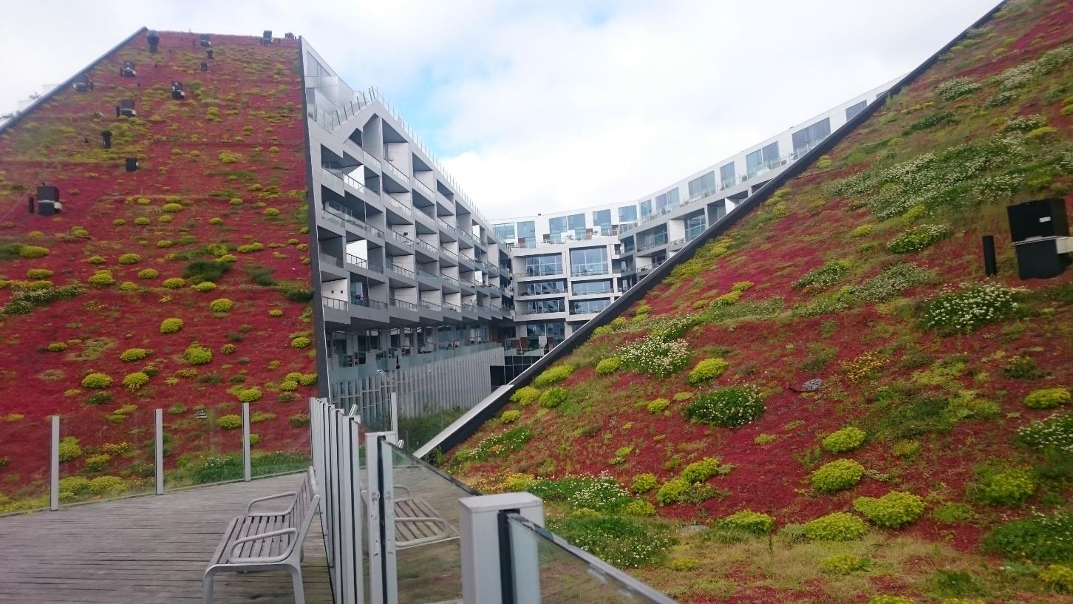
Tipologie

Slide 63
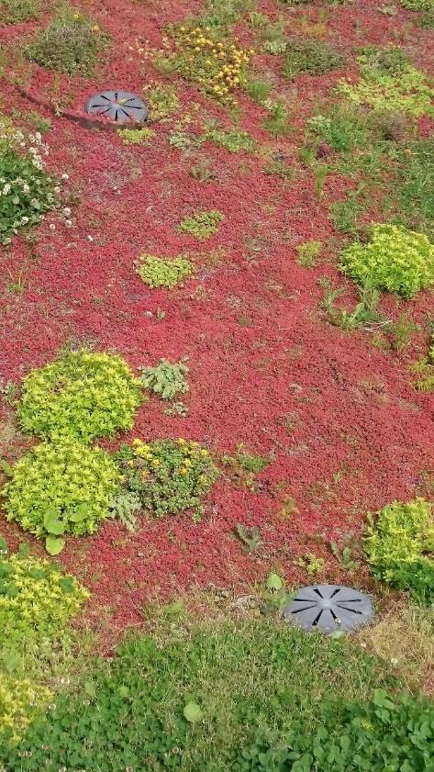
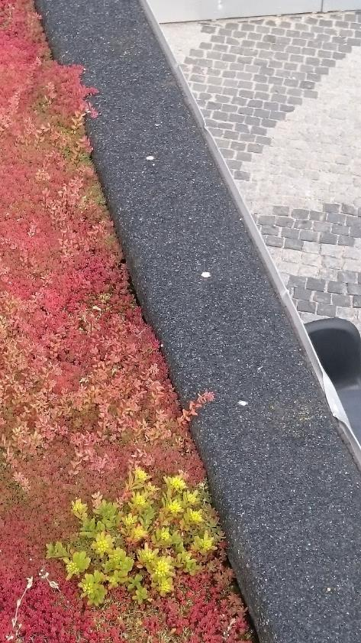
Tipologie

Slide 64
Tipologie

Slide 65
Tipologie
COPERTURE VERDI
estensiva
Le specie vegetali impiegate sono capaci di svilupparsi e adattarsi alle condizioni ambientali, con livelli di manutenzione minimi (elevata resistenza agli stress idrici e termici).
Presentano un ridotto spessore dello strato colturale (5÷15 cm) e sono applicabili a coperture inclinate, per un peso contenuto dell’installazione.
tipologia
intensiva
Caratterizzate da strati colturali di tipo organico, di maggiore profondità; a maggior livello di manutenzione, sfruttano giaciture a pendenza pressoché nulla.
Per l'inverdimento intensivo è più ampia la rosa delle specie vegetali impiegabili, valutando sia specie erbacee, sia specie arbustive ed arboree. In funzione della tipologia di inverdimento previsto variano lo spessore dello strato colturale e il sovraccarico sulla struttura.

Slide 66
Applicabilità
COPERTURE VERDI
fino al 2%
massime prestazioni richieste allo strato drenante e di impermeabilizzazione;
utile per produrre accumulo d’acqua
dal 2 al 5%
situazione ottimale
geometria
pendenza
dal 5 al 35%
verifica necessaria per l’accumulo idrico;
necessari elementi rompitratta
oltre il 35%
necessaria verifica statica della copertura e del sistema di ancoraggio

Slide 67
Strati funzionali
Si distinguono:
strati primari o fondamentali caratterizzanti una copertura verde, necessari a garantirne il corretto funzionamento;
strati complementari, non necessariamente sono presenti in tutte le soluzioni;
strati funzionali accessori, volti a garantire la stabilità meccanica su coperture inclinate ed il controllo dell'afflusso idrico alle piante su coperture pesanti di tipo intensivo.
STRATI FUNZIONALI
PRIMARI
O FONDAMENTALI
di ventilazione
STRATI FUNZIONALI
ACCESSORI
impianto di irrigazione
vegetale superficiale
STRATI FUNZIONALI
SECONDARI
O COMPLEMENTARI
impianto di smaltimento delle acque meteoriche
di ancoraggio per la vegetazione
di trattenimento dello strato colturale
di compartimentazione antincendio
di barriera al vapore
di continuità e regolarizzazione
di pendenza
di supporto
di ripartizione dei carichi
colturale o di materia organica
di separazione o filtrante
drenante
di accumulo idrico
di protezione meccanica
di tenuta all'acqua
termoisolante
portante

Slide 68
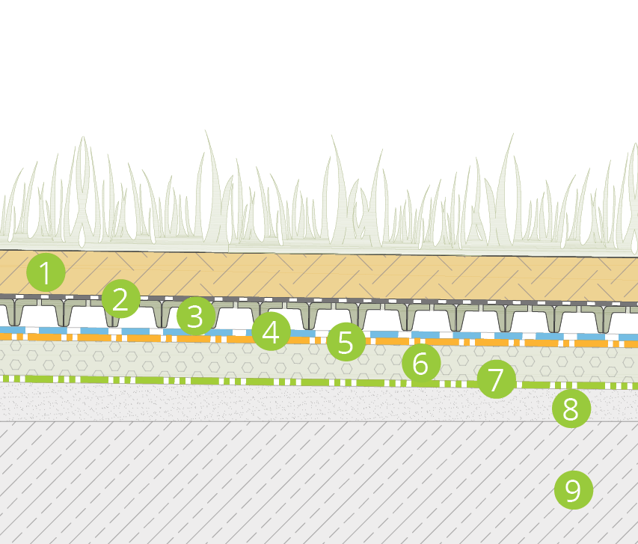
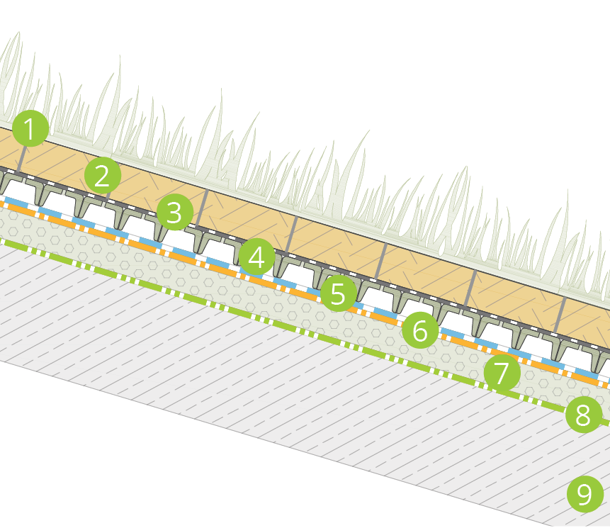


Strati funzionali

Slide 69




Strati funzionali

